Slide 1
Особенности Центрального Федерального округа
Подготовил: Богданов Ренат

Slide 2
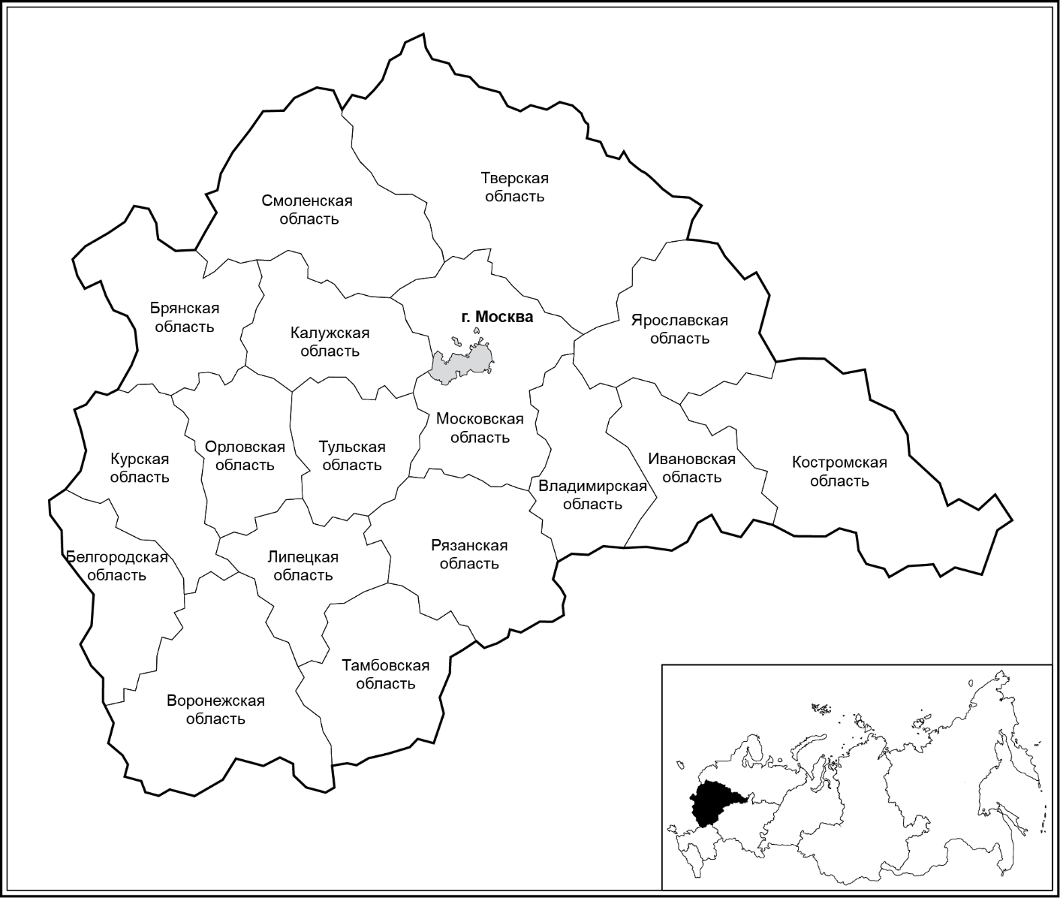
Основные пункты
Территория
Природа
История
Экономика
Культура
Спорт

Slide 3
Территория

Slide 4
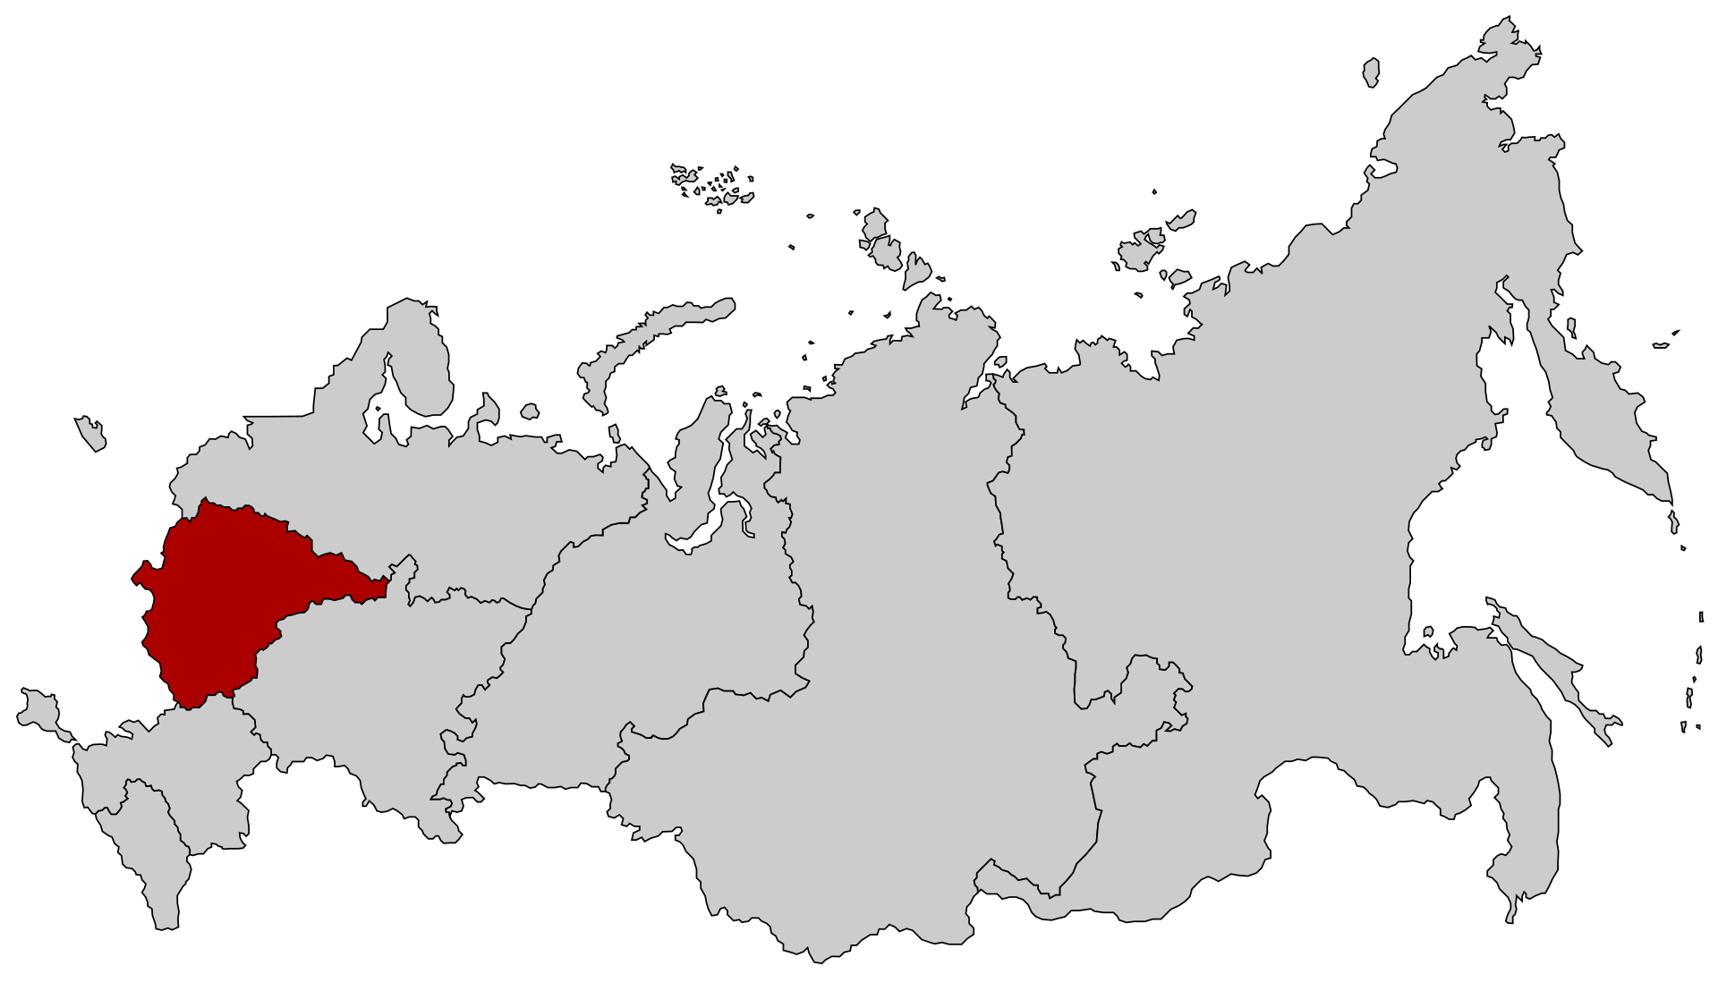
Расположение
Центральный федеральный округ (далее - ЦФО) расположен на западе европейской части Российской Федерации, на Восточно-Европейской равнине.

Slide 5
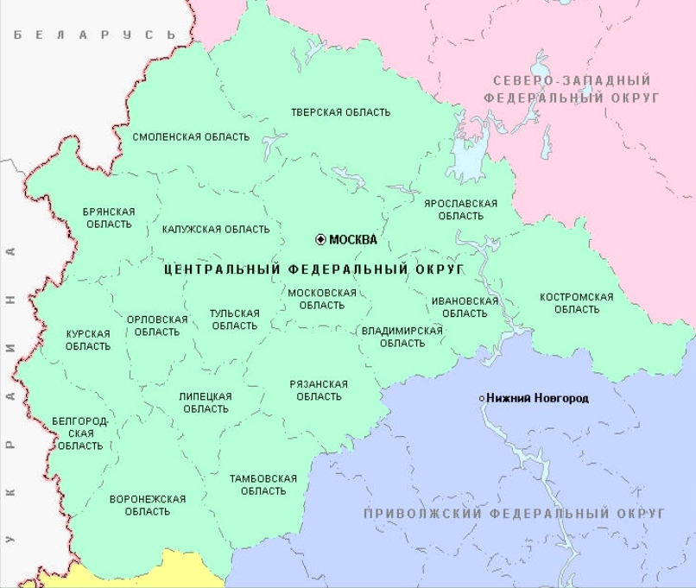
Границы
Внешние:
Республика Беларусь
Украина
Внутренние:
Южный ФО
Приволжский ФО
Северо-Западный ФО

Slide 6
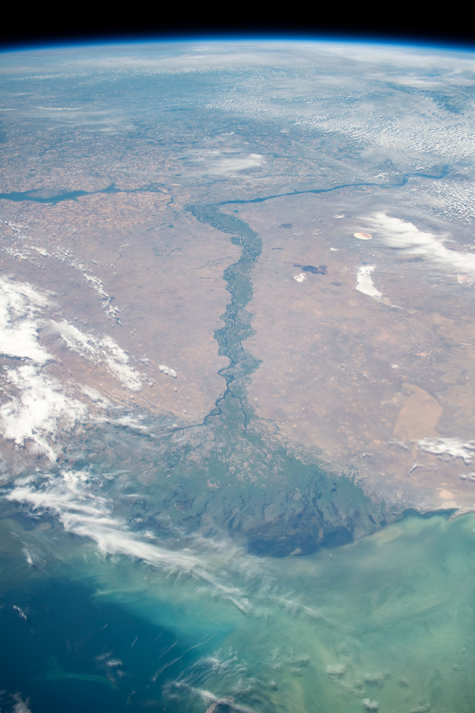
Территория
Территория округа составляет 650 205 км², то есть 3,8 % от территории Российской Федерации.
Высшая точка — 347 метров (Макушка Валдая).
ЦФО не имеет выхода к морям.
Крупнейшие реки: Волга, Дон, Днепр, Западная Двина.

Slide 7
Состав округа
Характерной чертой округа является то, что он не имеет ни одной республики. В его составе находятся исключительно города и области, а также город федерального значения – Москва.
18 субъектов
Количество городов: 310
Население: 40 240 256 человек
Административный центр: Москва

Slide 8
Природа

Slide 9
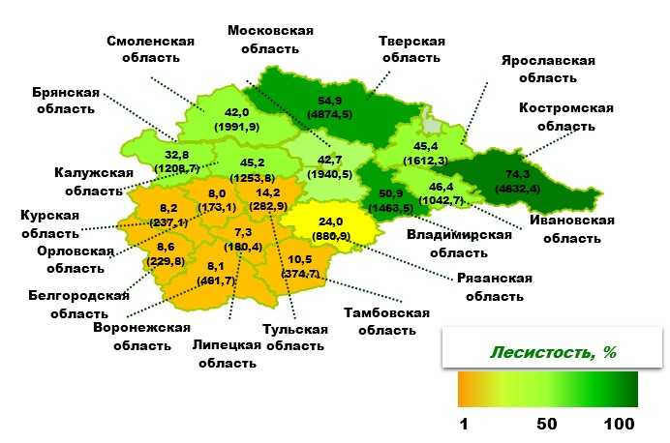
Природные зоны
Леса смешанного типа
Леса с широколиственными деревьями
Степные зоны
Лесостепные территории

Slide 10
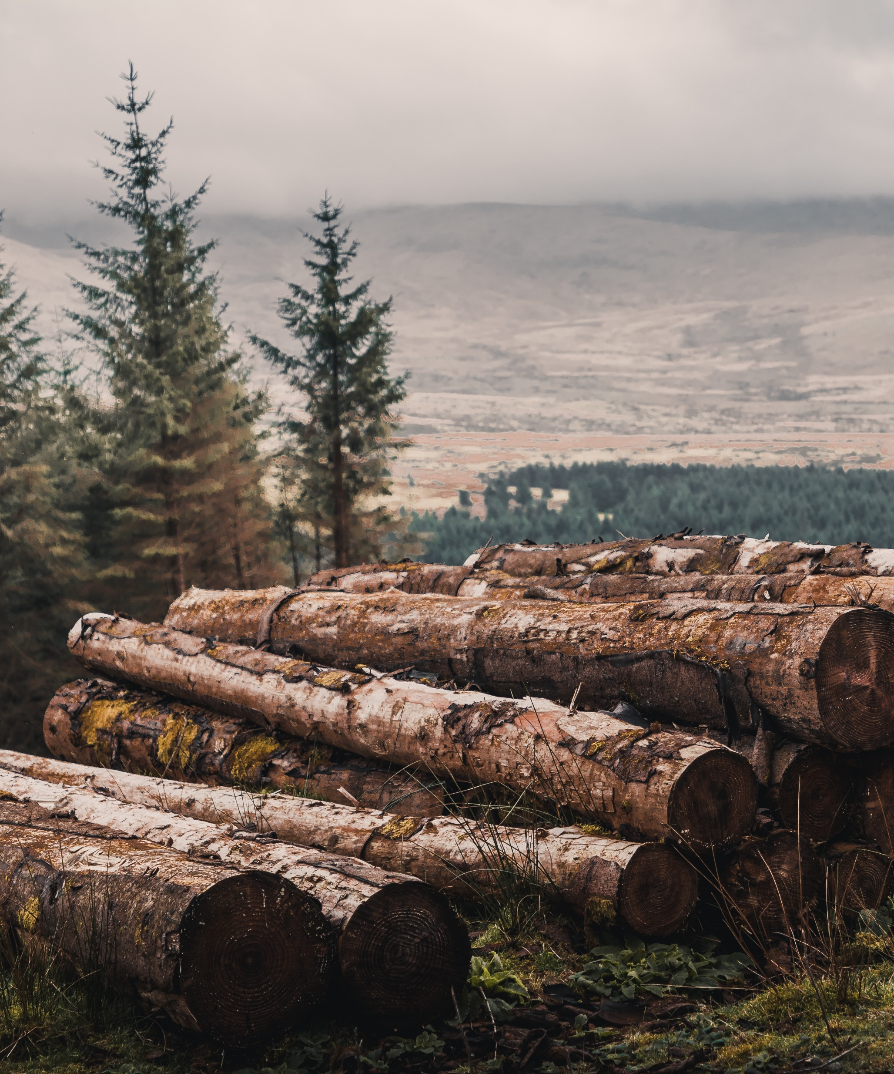
Биологические ресурсы
К биологическим ресурсам относится вся имеющаяся здесь растительность. Лесному фонду на сегодняшний день принадлежит более 24636 тыс. га. Общее количество древесины ЦФО составляет 3972,0 млн м3.

Slide 11
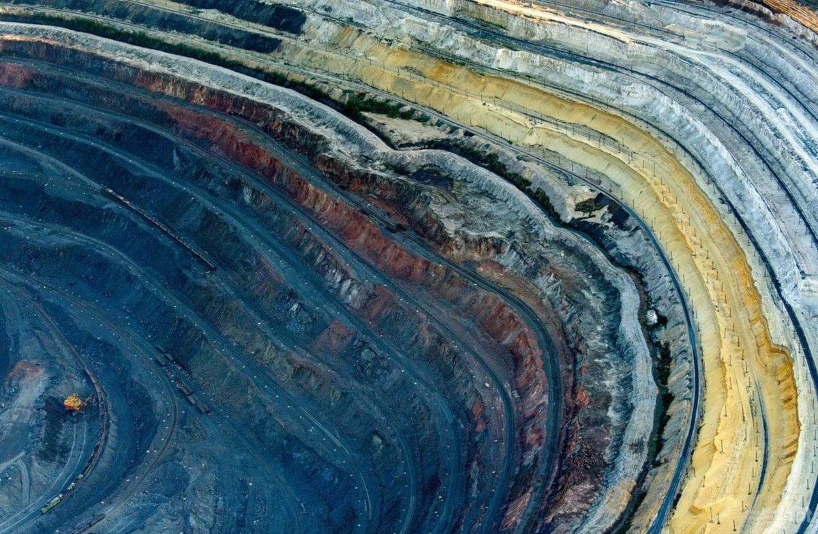
Природные ресурсы
Больше всего в этом федеральном округе железорудных полезных ископаемых. Основные залежи находятся в Курской магнитной аномалии. По статистическим данным, эта аномалия занимает первое в мировом рейтинге место по геологическим запасам.

Slide 12
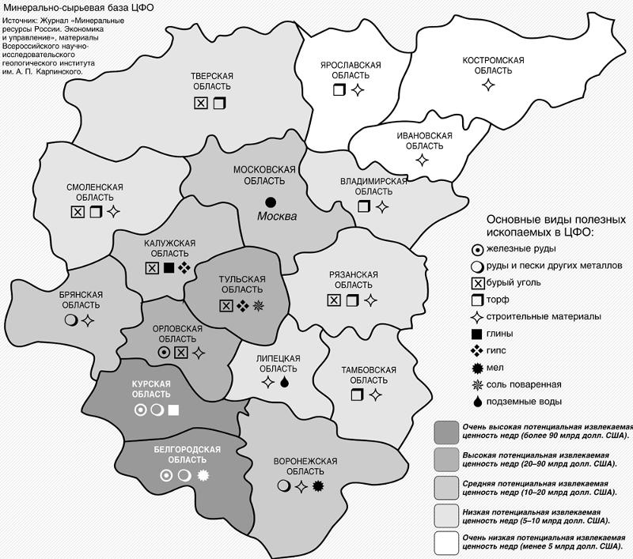

Slide 13
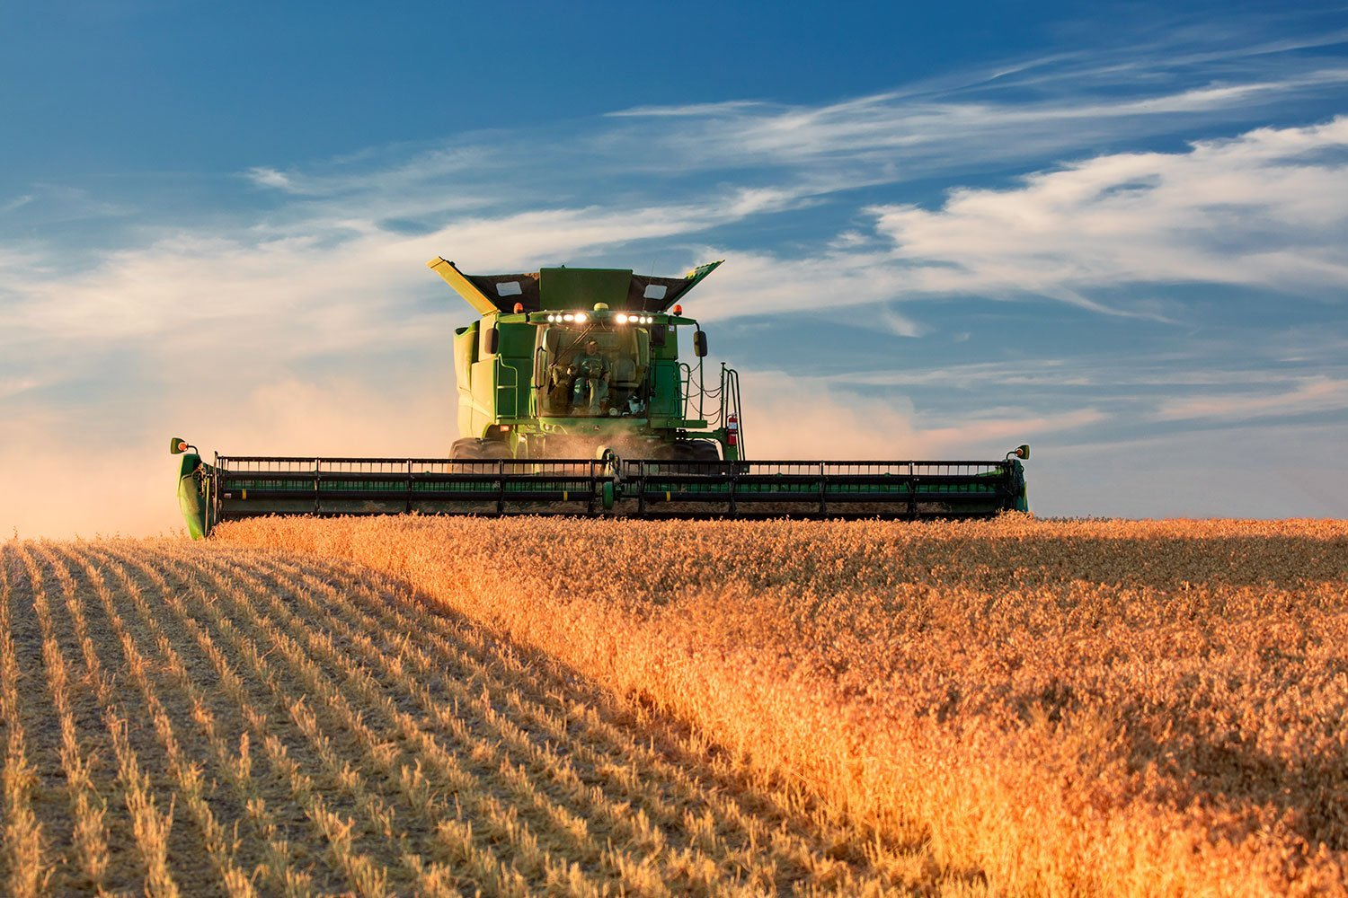
Агропромышленный комплекс
Для ведения сельского хозяйства в Центральном Федеральном округе предусмотрены более 33 тыс. га. Благодаря плодородным почвам, большинство из которых составляют подзолистые и дерново-подзолистые, активно ведется выращивание таких культур, как:
Пшеница
Рожь
Овес
Ячмень
Гречиха

Slide 14
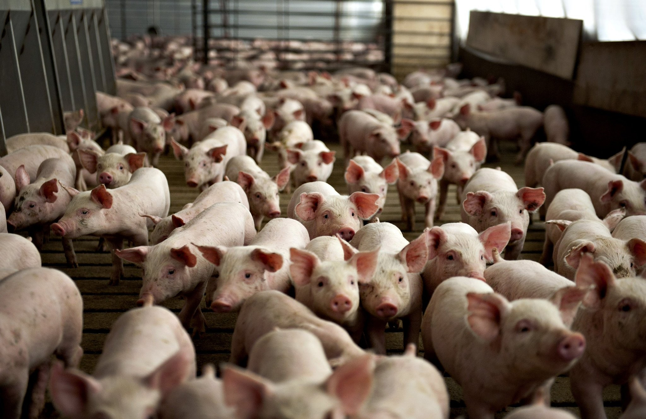
Агропромышленный комплекс
Не менее хорошо развита животноводческая сфера АПК. В частности, это мясо-молочные животные, свиноводство, птицефабрики, фермы овец. Отдельное положение занимают производство меда и выращивание рыбы.

Slide 15
История

Slide 16
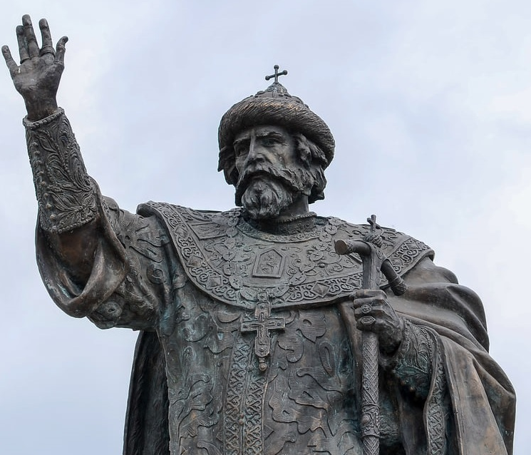
ЦФО с перспективы истории
Исторически регион, который сегодня входит в состав ЦФО, считается центром России. Здесь находятся такие исторические города, как Москва, Санкт-Петербург, Тула, Владимир. В разные периоды истории эти города играли важную роль в политической и культурной жизни страны.
В течение исторического периода от Киевской Руси до Русского государства, эти города были резиденцией многих князей. Москва, особенно, стала центром власти и культуры в России, когда Иван III объединил разрозненные княжества и создал Московское государство.
Иван III (Памятник в Калуге)

Slide 17
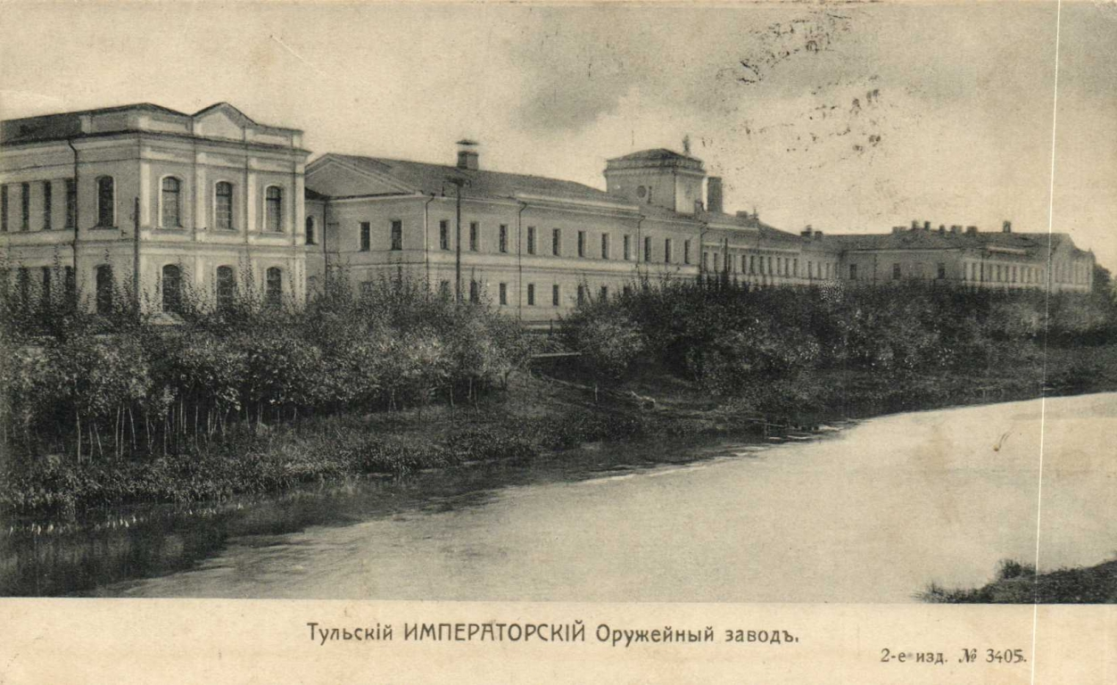
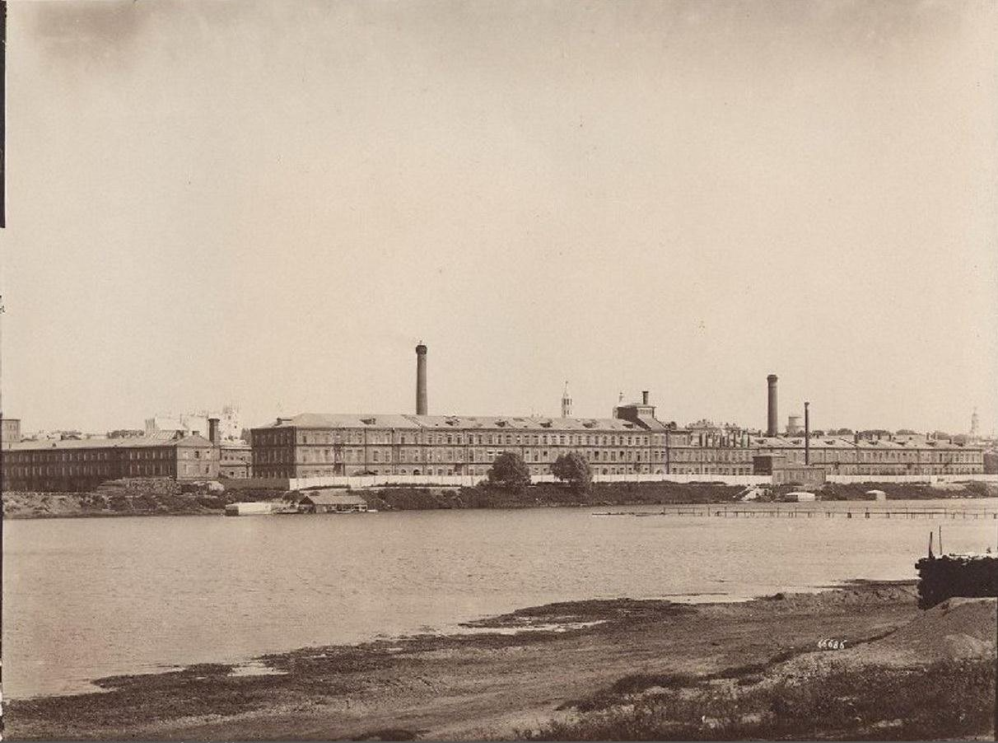
18-19 века
В 18-19 веках ЦФО стал основным центром промышленности и производства в России. Здесь возникли крупные промышленные предприятия, такие как Петербургский завод, Тульский оружейный завод, Московский текстильный комбинат. Экономический потенциал региона привлекал внимание и поддержку центральных властей.
Трёхгорная мануфактура

Slide 18
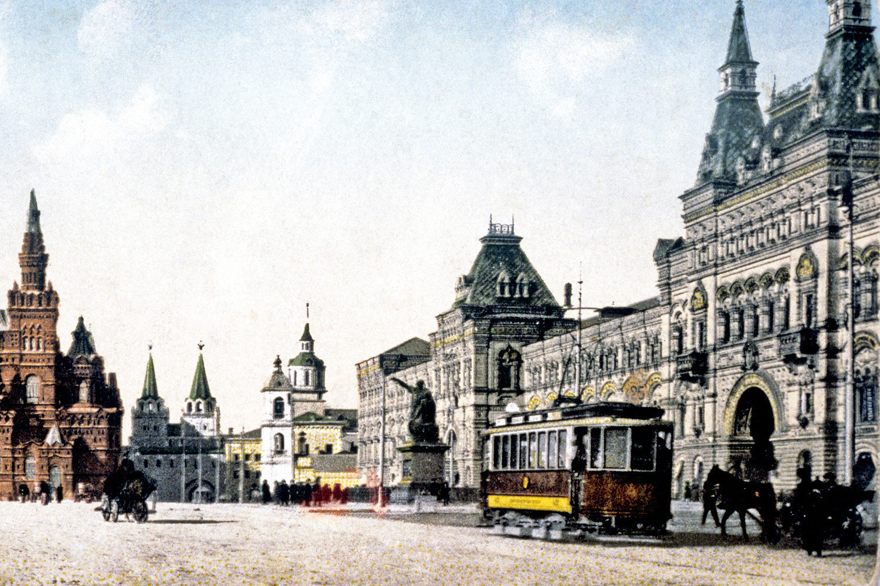
20 век
В 20 веке ЦФО продолжил развиваться и становиться центром политической и экономической жизни страны. Москва стала столицей СССР, в которой происходили ключевые события и решения на федеральном уровне. Регион активно строился и модернизировался, в нем создавались новые промышленные комплексы, учреждения культуры и образования.
Москва, 20 век

Slide 19
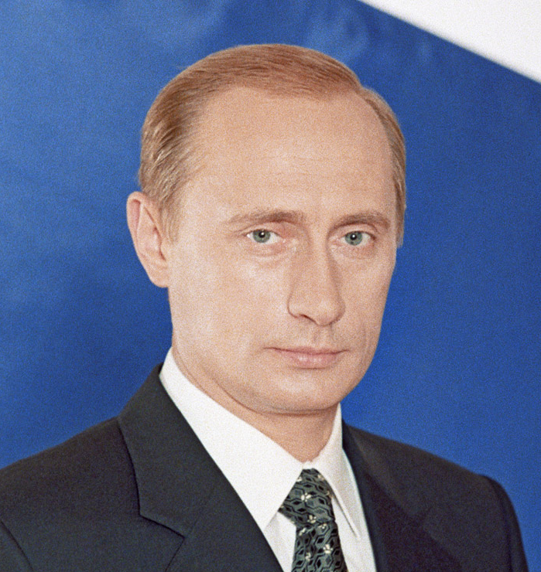
Настоящее время
В отдельный округ данная территория была выделена 13 мая 2000 года по указу президента РФ.
Сегодня ЦФО является одним из самых развитых регионов России. В нем сосредоточены главные политические, экономические и культурные центры страны. Этот федеральный округ играет важную роль в формировании и реализации государственной политики, а также в экономическом развитии и сотрудничестве с другими регионами России.
Президент Российской Федерации Владимир Владимирович Путин, 2000 год

Slide 20
Экономика

Slide 21
Экономика
Центральный федеральный округ лидирует по численности населения, ВРП, промышленности и научно-техническому потенциалу.
Структура ВРП ЦФО характерна для постиндустриальных экономик: 70% приходится на услуги, особенно торговлю и недвижимость.
ЦФО имеет многоотраслевой хозяйственный комплекс с ведущими ролями обрабатывающих производств и розничной торговли.
Демографическая ситуация в ЦФО неблагоприятна, но миграционный приток обеспечивает прирост населения.

Slide 22
Культура

Slide 23
Культура
Центральный федеральный округ сохраняет положительную динамику развития культуры.
Уровень образования и профессиональной подготовки кадров является высоким.
В округе:
имеются разнообразные памятники культуры и истории.
активно развиваются различные формы культурного наследия.
проводятся мероприятия, направленные на сохранение и развитие культурного наследия.
развиваются меры по привлечению молодежи к культурному наследию.
проводится работа по сохранению и реставрации исторических памятников.

Slide 24
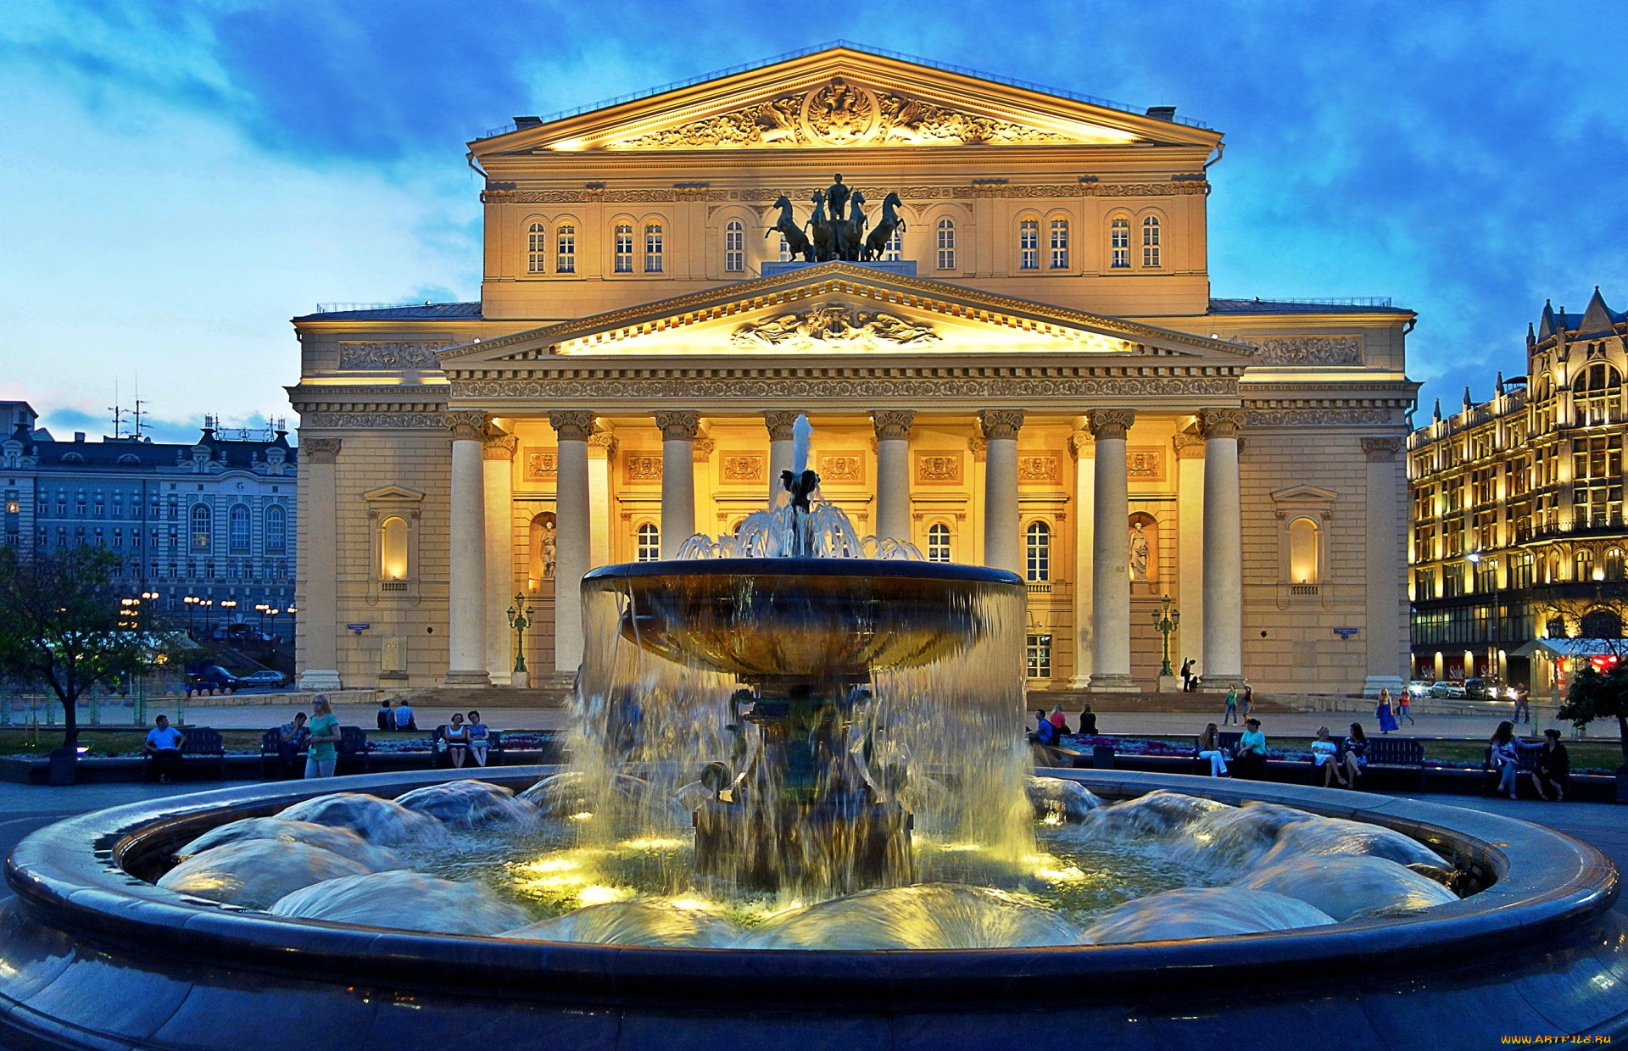
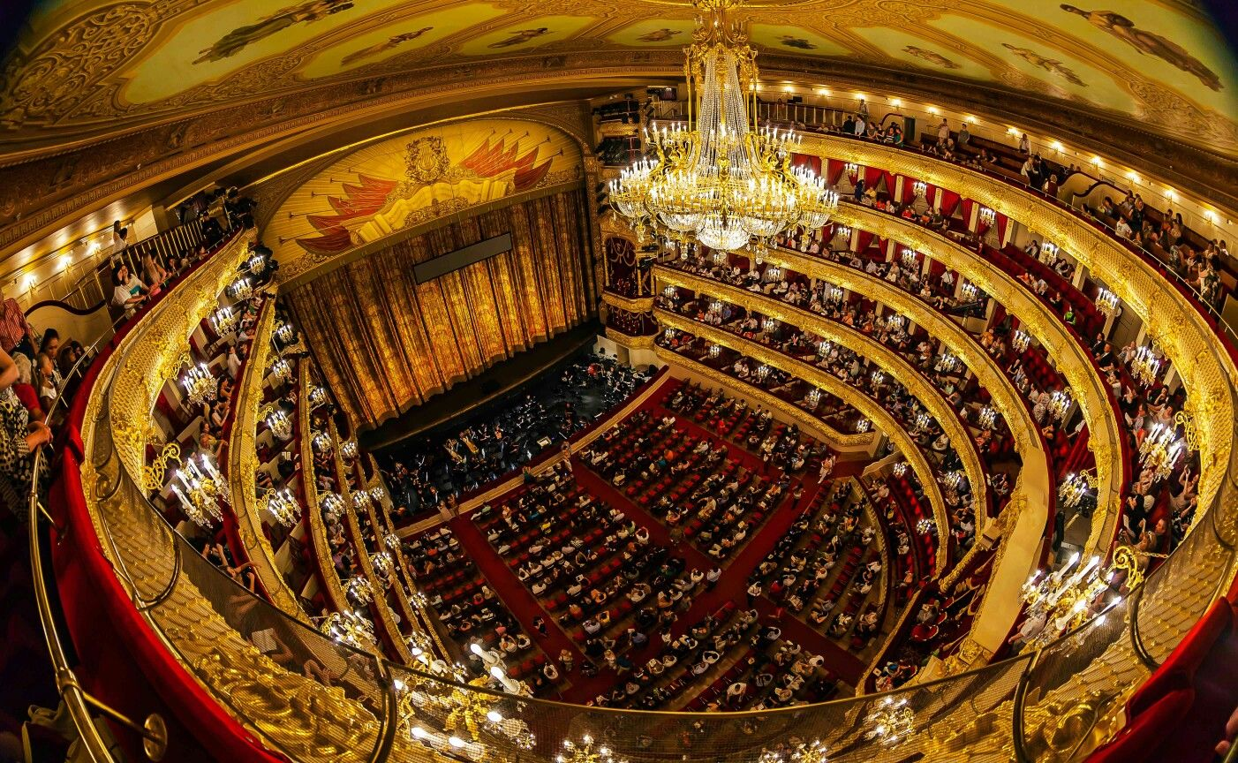
Большой театр (Москва)

Slide 25
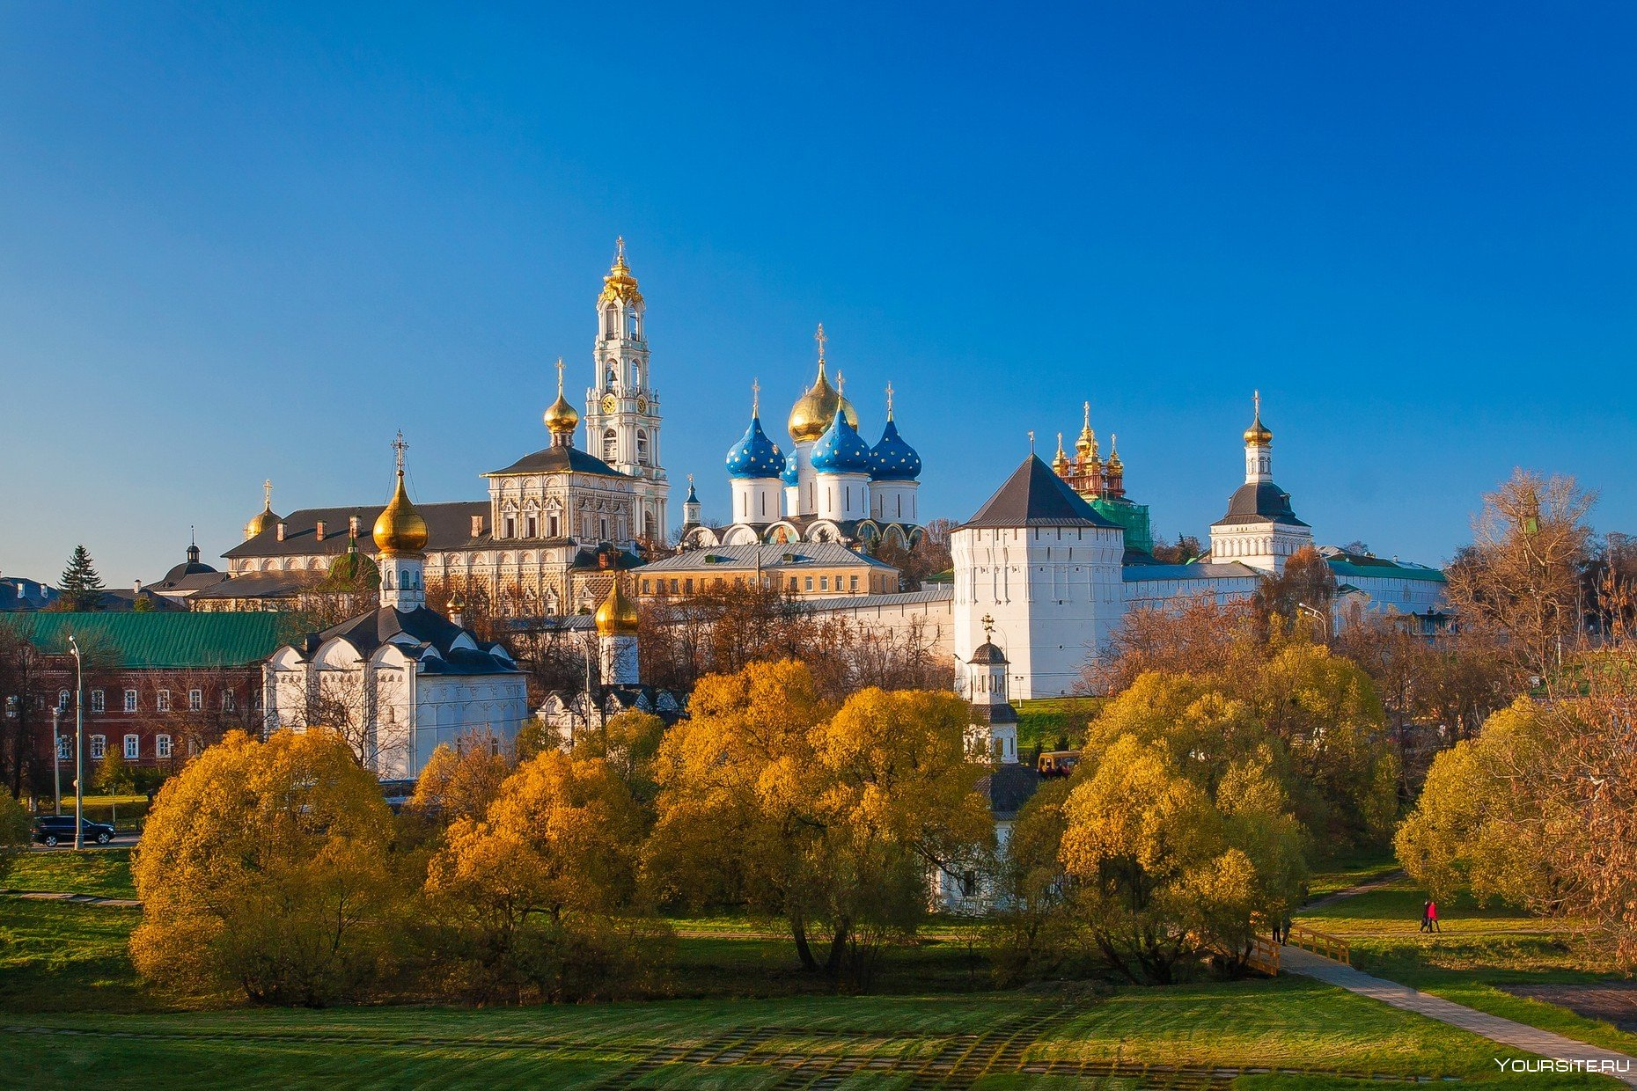
Свято-Троицкая Сергиева лавра (Сергиев Посад)

Slide 26
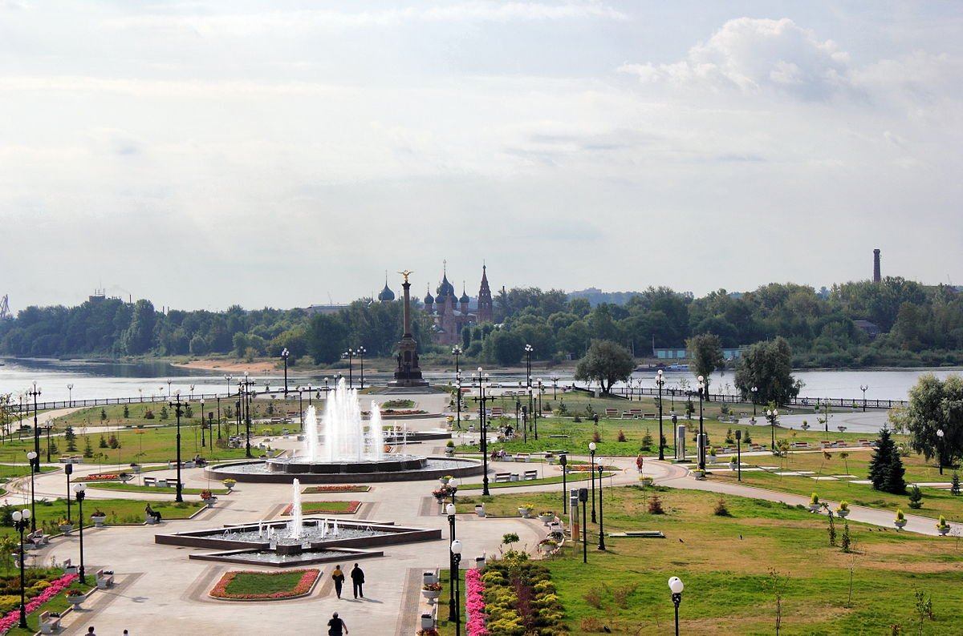
Набережная Ярославля

Slide 27
Спорт

Slide 28
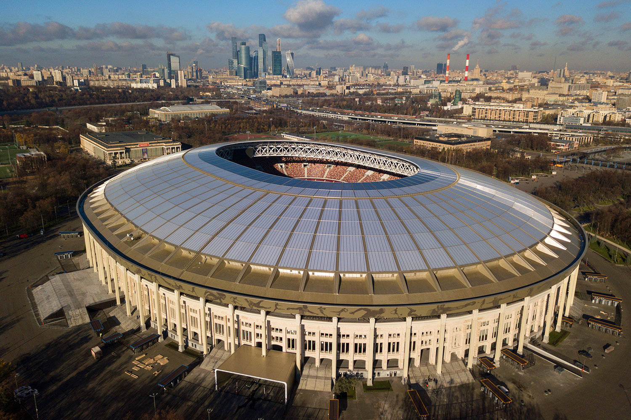
Спорт
В отношении спорта, Центральный федеральный округ имеет развитую спортивную инфраструктуру и активную спортивную жизнь. В Москве, столице России, находятся множество стадионов, спортивных комплексов, арен и спортивных сооружений, где проводятся различные спортивные мероприятия и соревнования. Здесь также располагаются спортивные школы, учебные центры и академии, где проводится подготовка спортсменов различных спортивных дисциплин.
Стадион Лужники, Москва

Slide 29
Итоги
Центральный федеральный округ России, состоящий из Москвы и 17 субъектов, является одним из наиболее развитых и важных регионов страны. Это крупный экономический и политический центр, сосредоточивающий значительную часть российского ВВП и привлекающий множество инвестиций.
Округ славится своей развитой инфраструктурой и известен своим богатым культурным наследием и историческими достопримечательностями.
Подводя итог, центральный федеральный округ России является ведущим экономическим, политическим и культурным регионом страны.

Slide 30
Список источников
Интернет-ресурсы:
https://ru.wikipedia.org/wiki/Центральный_федеральный_округ
https://nauka.club/geografiya/centralnyj-federalnyj-okrug-obshhaya-xarakteristika-sostav-naselenie-osobennosti.html?ysclid=ln7hb5pv87459872756
https://ecofornia.ru/istoriya-formirovaniya-centralnogo-federalnogo-okruga-ot-proisxozhdeniya-do-sovremennosti/?ysclid=ln9804txx784619484&utm_referrer=https%3A%2F%2Fya.ru%2F

Slide 31
Спасибо за внимание
“Особенности Центрального Федерального округа”, Богданов Ренат®, 2023

